Slide 1
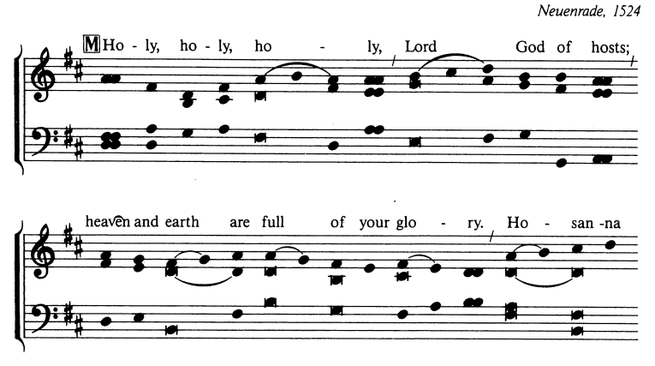
Holy, Holy, Holy (Sanctus)

Slide 2
